Slide 1
Кафедра английской филологии
Отчет о работе 2010-2012 г.г.

Slide 2
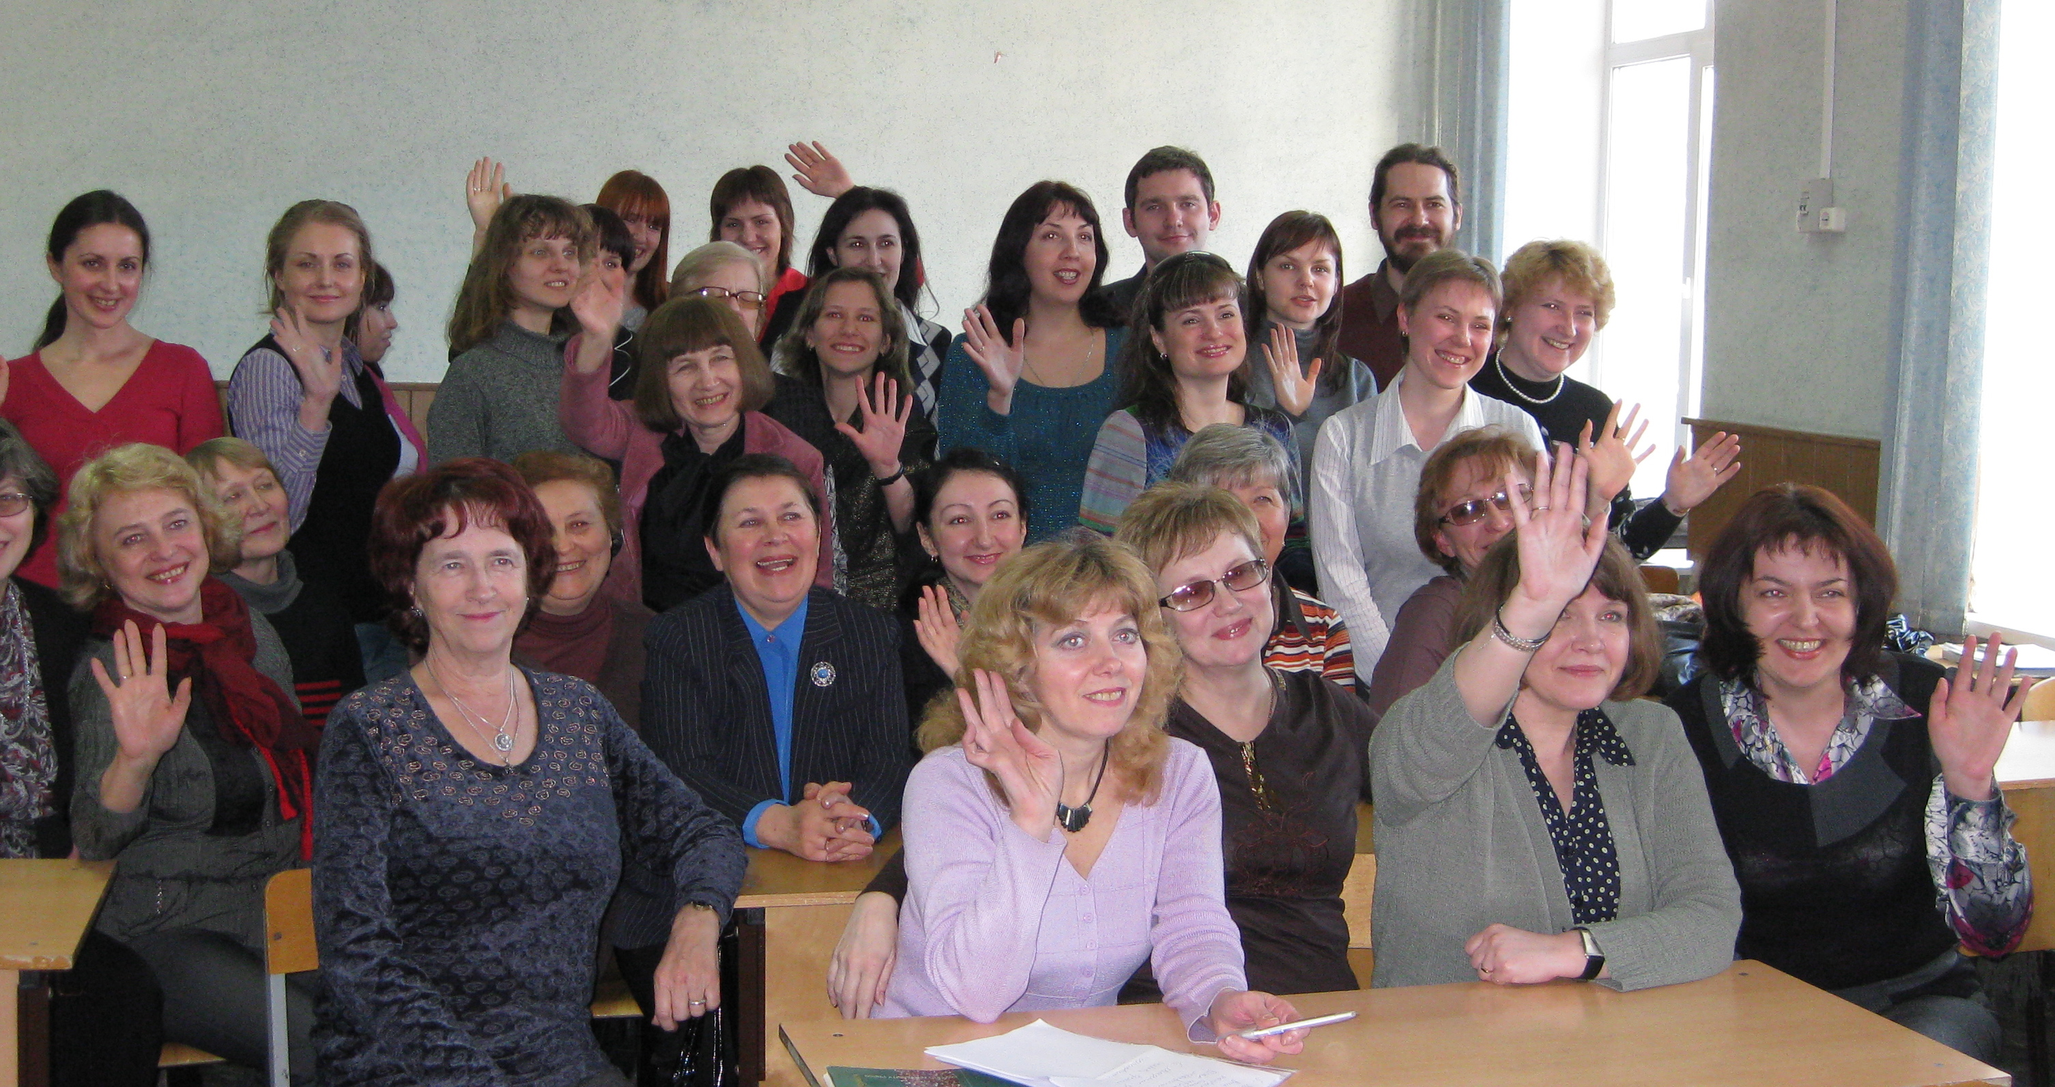
Статистика
Доктор наук, профессор – 1
Доктор наук, доцент – 1
Кандидаты наук – 21
доценты – 11
Ст. Преподаватели – 2
Количество преподавателей,
имеющих ученую степень – 23 (62%)
Количество преподавателей
до 35 лет – 17 (46%)
из них
кандидаты наук – 10
соискатели – 7
Всего
преподавателей 37

Slide 3
Научно-исследовательская работа
Научные темы кафедры
Защита диссертаций
Функционирование языковых единиц в различных типах дискурса
Лингвокогнитивные основы номинативной деятельности человека
Обучение иностранным языкам
в условиях межкультурной
коммуникации
Аспирантура
Научные руководители –
проф. Цурикова Л.В.
д.ф.н. Лаенко Л.В.
2012 г. Аспиранты – 4
Соискатели – 12
Кандидатские
Сотрудники кафедры – 7
2010 Жучков Д.О.
Быстрых А.В.
2011 Дьякова Е.Ю.
Стояновская Е.А.
2012 Сычева В.В.
Селезнева Е.В.
Зайцева Е.В.
Аспиранты кафедры – 1
2012 Жучкова А.М.
допущено к защите – 1
Ширшикова Е.А.

Slide 4
Научно-исследовательская работа
Диссертации, защищенные по специальности 10.02.04 на кафедре английской филологии:
Жучков Д.О. (асп. каф.)«Речевой акт угрозы как объект прагмалингвистического анализа (на материале английского языка)». Научный руководитель – д.ф.н., проф. Цурикова Л.В.
Быстрых А.В. (асп. каф.) «Семантика и прагматика расчлененного вопросительного предложения в английском языке». Научный руководитель – д.ф.н., проф. Цурикова Л.В.
Сычёва В.В. (асп. каф.) «Концептуализация дистанционных признаков «близкий» / «далекий» в английском языке». Научный руководитель – д.ф.н., доц. Лаенко Л.В.
Зайцева Е.В. (асп. каф.) «Социокультурная обусловленность фатической коммуникации (на примере текстов открытки в британской языковой культуре)». Научный руководитель – д.ф.н., проф. Цурикова Л.В.
Жучкова А.М. (асп. каф.) Категоризация признака «ограниченные интеллектуальные способности» в английском языке (когнитивно-семиотический аспект)». Научный руководитель – д.ф.н., доц. Лаенко Л.В.
Диссертации, защищенные преподавателями кафедры на других кафедрах/по другим специальностям:
Дьякова Е.Ю. «Поликодовый текст в британском рекламном дискурсе сферы образования» Специальность 10.02.04 – германские языки. Научный руководитель – д.ф.н., проф. Кашкин В.Б.
Селезнева Е.А. «Сложноподчиненные предложения, выражающие условные отношения (на материале русского и английского языков». Специальность 10.02.19 – теория языка. Научный руководитель – д.ф.н., проф. Ломов А.М.
Стояновская Е.А. «Формирование умений делового общения у студентов-экономистов на основе проблемно-модульной технологии». Специальность 13.00.01 – общая педагогика, история педагогики и образования. Научный руководитель проф. Комарова Э.П.

Slide 5
Научно-исследовательская работа
Публикации
Участие в конференциях
Всего – 189
Статьи и тезисы – 168
Монографии и коллективные монографии – 2
Учебники и учебные пособия – 19 (88,3 п.л.)
С 2007 г. издается сборник научных трудов «Теоретические и прикладные аспекты описания языка и межкультурной коммуникации» (вышло 5 выпусков) Отв. редактор – Цурикова Л.В.
Руководство НИР студентов
Дайджест – 44
Studia Philologica – 13
Всего – 71
Международных – 43
за рубежом – 7
Всероссийских и региональных – 28
на базе ВГУ – 5
Руководство секциями – 18
Доклады на пленарных заседаниях – 5
Научные семинары/мастер-классы – 7
Оппонирование диссертаций – 12
Участие в экспертизе диссертаций – 19

Slide 6
Повышение квалификации
Повысили квалификацию
Преподают на курсах повышения квалификации ППС
Всего – 25
ФПК – 18
Программа «Проблемы теории и практики модернизации языкового образования. Подготовка преподавателя иностранного языка в современных условиях» – 15
Программа «Разработка электронных УМК в учебном процессе» – 3
University of Bath, UK – 7
Чтение лекционных курсов на курсах повышения квалификации различных уровней:
Программа «Актуальные вопросы введения ФГОС: актуальные вопросы введения новых ФГОС в российских вузах в контексте формирования межкультурной компетенции студентов и преподавателей при модернизации гуманитарного образования» – 1 (Цурикова Л.В.)
Программа «Проблемы теории и практики модернизации языкового образования. Подготовка преподавателя иностранного языка в современных условиях» – 7
(Цурикова Л.В., ЧиркоТ.М., Чайка Е.Ю., Кузьмина Л.Г., Шарова Н.А., Быстрых А.В., Дьякова Е.Ю.)
Программа «Коммуникативная компетентность преподавательского корпуса. Подготовка переводчика в сфере профессиональной коммуникации» – 2
(Цурикова Л.В., Чирко Т.М.)

Slide 7
Учебно-методическая деятельность
Разработка программ и учебных планов новых специальностей
по стандартам 3-го поколения
БАКАЛАВРИАТ
Направление «ЛИНГВИСТИКА» 035700
Профиль «Теория и методика преподавания иностранных языков и культур»
Профиль «Теория и практика межкультурной коммуникации»
Направление «ФИЛОЛОГИЯ» 032700
Профиль «Зарубежная филология»
МАГИСТРАТУРА
Направление «ФИЛОЛОГИЯ» 032700
Программа «Филологическое обеспечение международной
бизнес-коммуникации»
Программа «Иностранные языки»

Slide 8
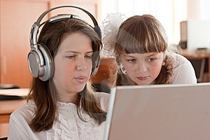
Учебно-методическая деятельность НОВЫЕ УЧЕБНЫЕ КУРСЫ И ДИСЦИПЛИНЫ
БАКАЛАВРИАТ
МАГИСТРАТУРА
Интернет-ресурсы в теории и практике МКК
Прагматика иноязычного общения
Аннотирование и реферирование
Социально-экономическая ситуация в странах изучаемого языка
Практикум по межкультурной коммуникации в бизнес-среде
Аннотирование и реферирование
Социально-экономическая ситуация в странах изучаемого языка
Создание интернет-сайтов на англ. языке
Дискурс интернет-пространства
Культурная адаптация текстов на англ. языке
Межкультурное общение в интернет-пространстве
Интернет-ресурсы в практике преподавания ИЯ
Обработка и представление исследовательских данных в лингвистике/МКК
Дистанционное обучение иностранным языкам
Языковое сопровождение международных проектов
Методы анализа МКК
Актуальные проблемы теории и практики межкультурной коммуникации
Этнография коммуникации
Этика делового общения
Компьютерно-опосредованная коммуникация в разных лингвокультурах
Деятельность международных организаций
Основы перевода специальных текстов
Германское культурное пространство
Культурная специфика бизнес-деятельности
Филологическое сопровождение международной бизнес-деятельности
Обучение разным видам речевой деятельности на ИЯ
Дистанционное обучение ИЯ

Slide 9
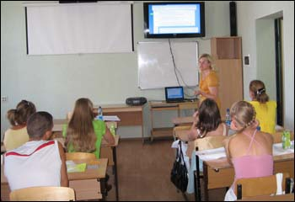
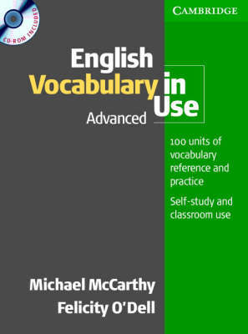
Учебно-методическая деятельность
Методическое обеспечение учебного процесса
Использование аутентичных учебников и учебных материалов при обучении английскому языку
Использование аутентичных тестовых материалов
Использование в учебном процессе аутентичных аудио- и видеоматериалов
Широкое использование в учебном процессе интернет-ресурсов и англоязычных СМИ
Разработка и публикация собственных учебных материалов с привлечением в качестве консультантов и редакторов носителей языка (19 публикаций)
Привлечение к учебному процессу в качестве ассистентов преподавателей стажеров из Великобритании

Slide 10
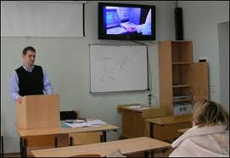
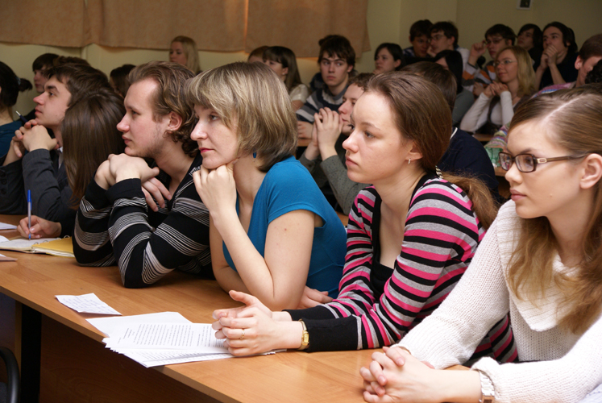
Учебно-методическая деятельность
Организация учебного процесса
Аспектное преподавание языковых дисциплин
Выделение новых аспектов преподавания в соответствии с требованиями учебного процесса и для обеспечения его максимальной эффективности
Рабочие группы/методические объединения по каждому направлению деятельности кафедры и по каждому аспекту преподавания
Командная работа и координирование деятельности руководителями рабочих групп/методических объединений
Подготовка дублеров для чтения теоретических курсов
Введение на всех курсах и для всех дисциплин балльно-рейтинговой системы оценки качества знаний
Организация самостоятельной работы студентов в компьютерном классе и обеспечение его программными продуктами

Slide 11
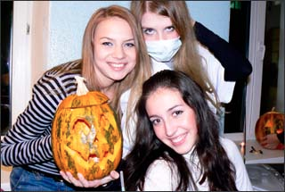
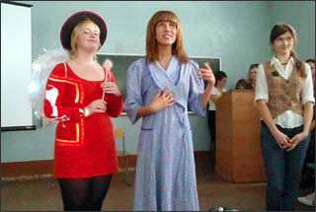
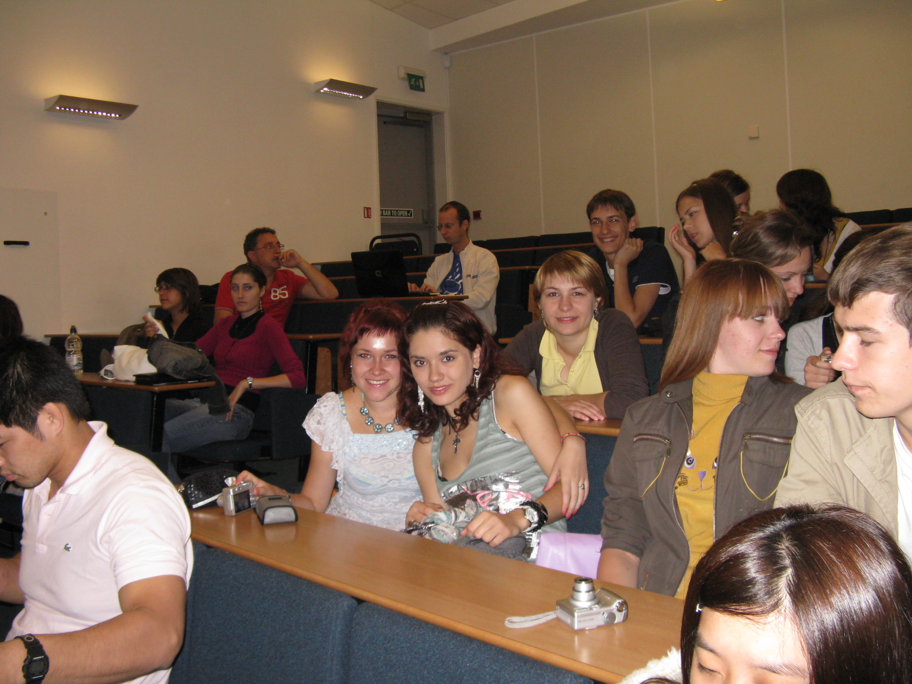
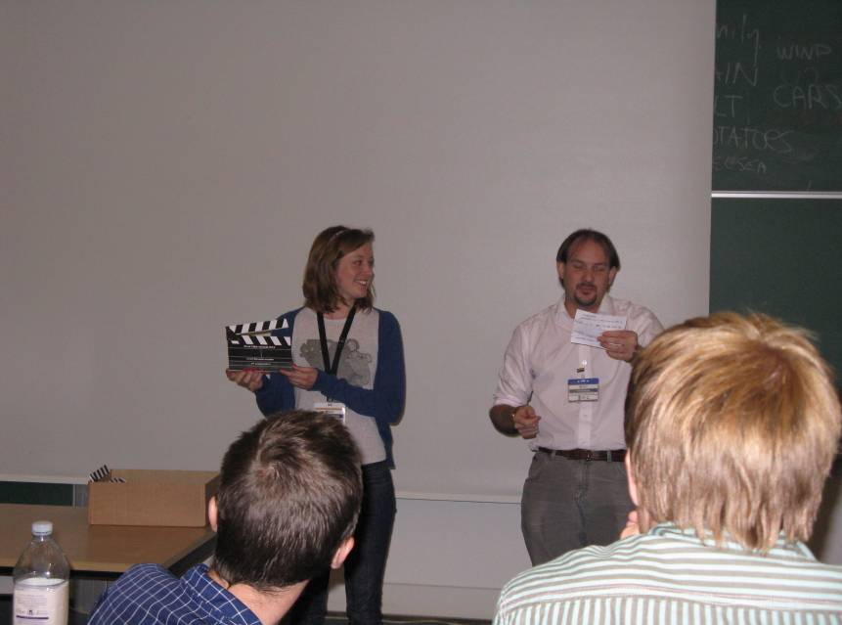
Воспитательная работа
Активная работа кураторов 1-2 курсов д/о и 1-3 курсов в/о:
- «Посвящение в студенты»
- экскурсии в Задонск, Дивногорье, Хреновое
- участие в Конкурсе первокурсников
English Speaking Club
Клуб британского фильма
Работа со школами
Работа по организации нового набора на кафедре и факультете (Дьякова Е.Ю.)
Активное участие в летней школе-семинаре для школьников 10-11 классов из регионов Воронежской области
Работа с Научным Обществом Учащихся и организация научных конференций школьников (Еремеев Я.Н., Исаева А.А.)
Организация и проведение региональных туров Всероссийской олимпиады школьников по английскому языку (Чайка Е.Ю., Овчинникова Н.И. и преподаватели кафедры)
Руководство педагогической практикой на кафедре и факультете – обеспечение связи со школами (Чепрасова Т.Л., руководители педпрактики от кафедры)
Проведение в базовых школах силами студентов мероприятий, посвященных факультету и кафедре (Чепрасова Т.Л., руководители педпрактики от кафедры)

Slide 12
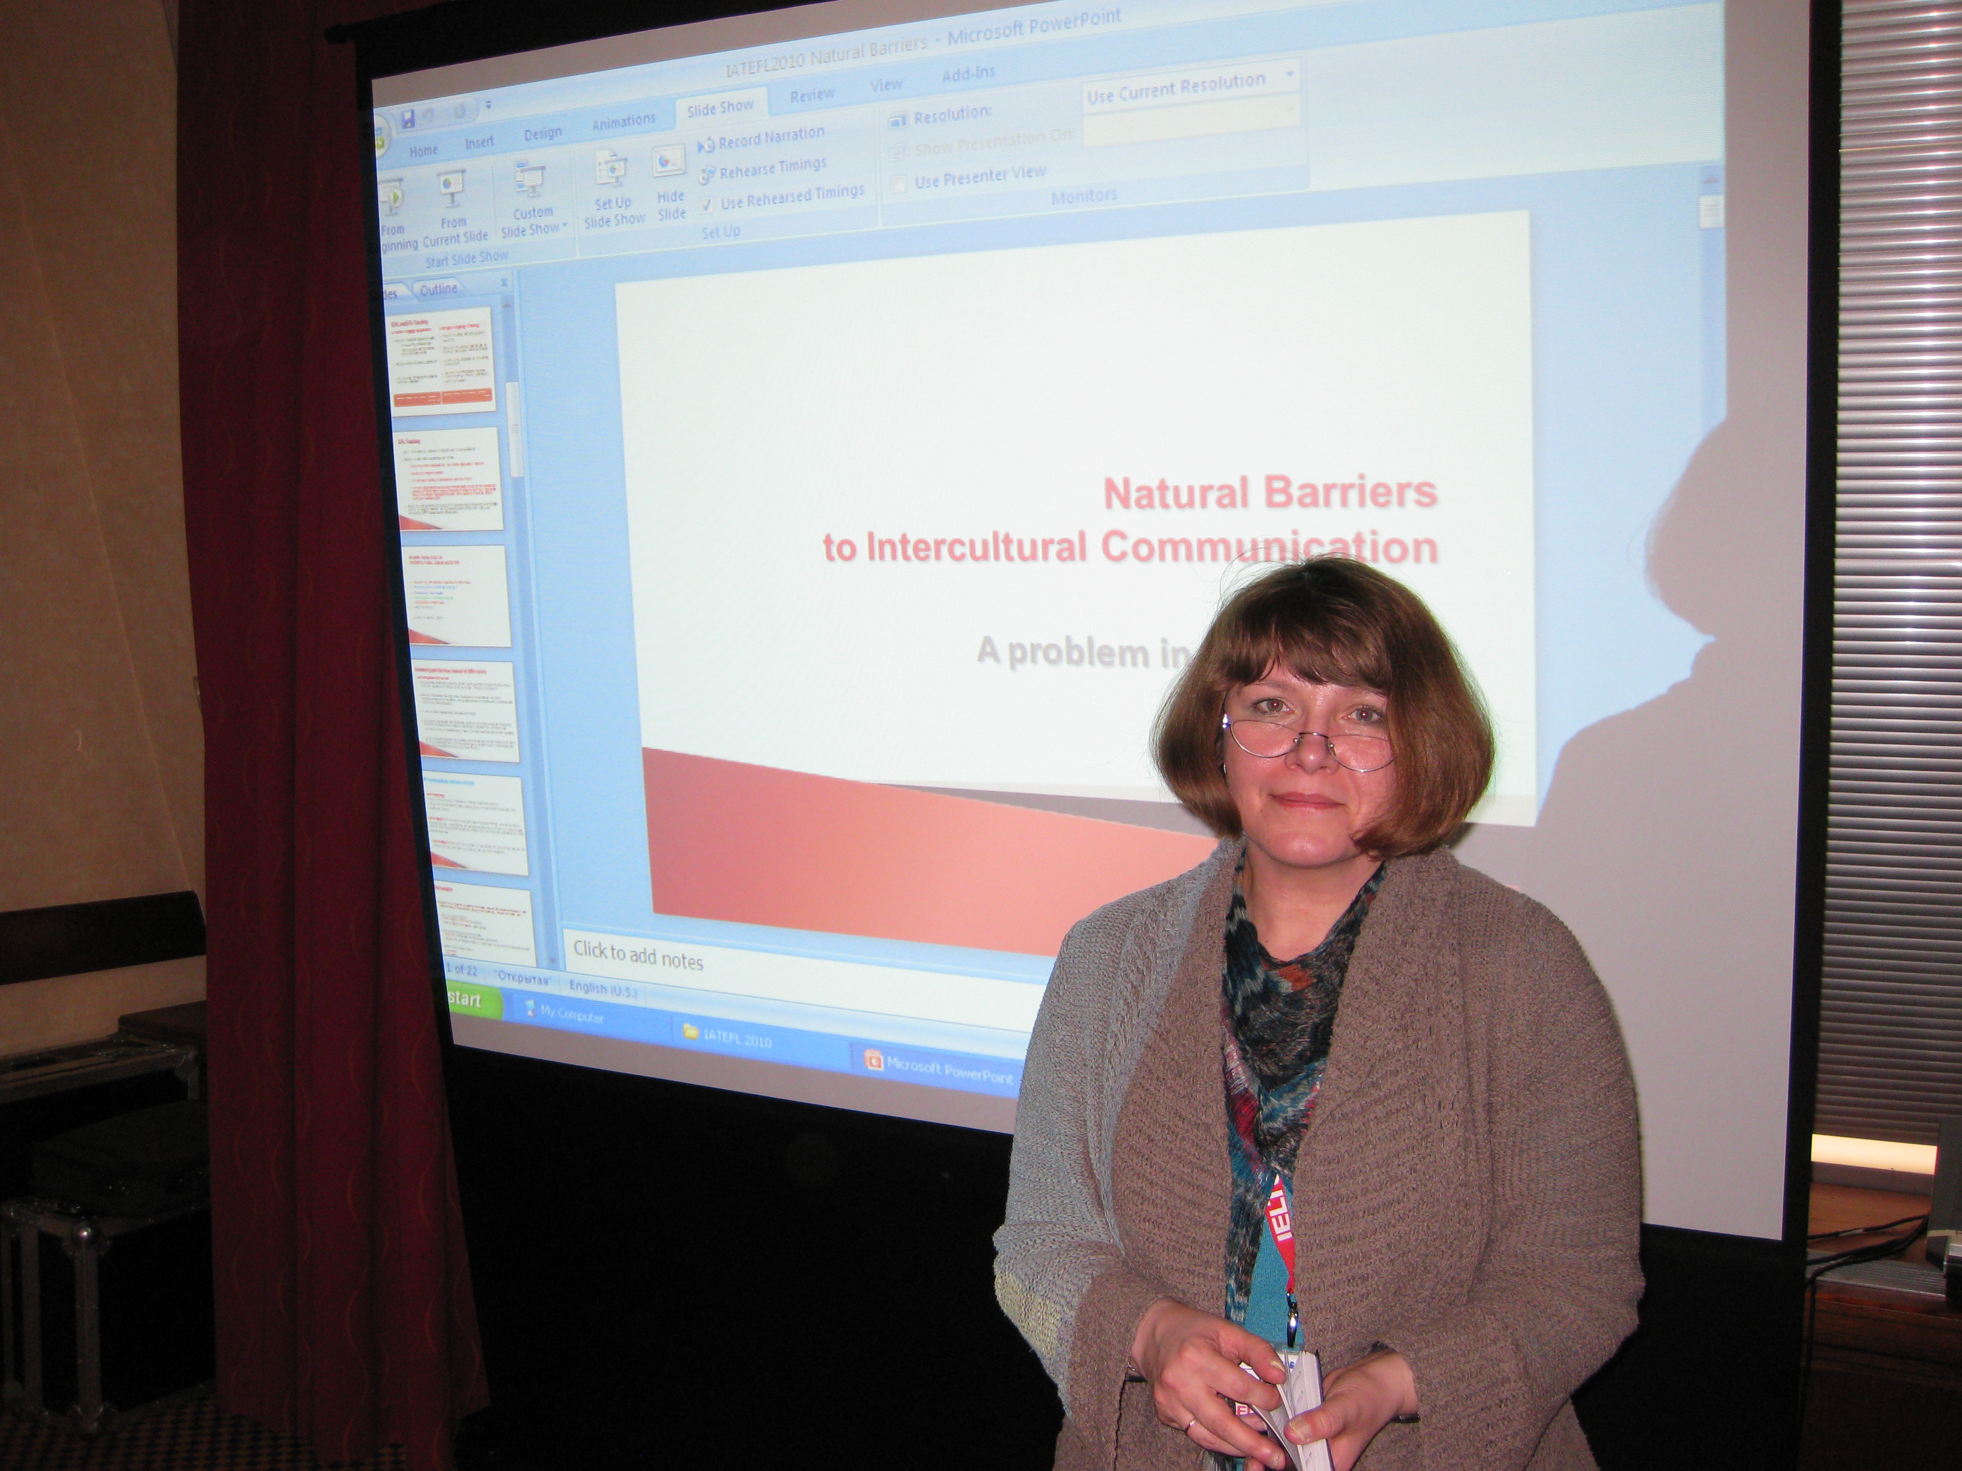
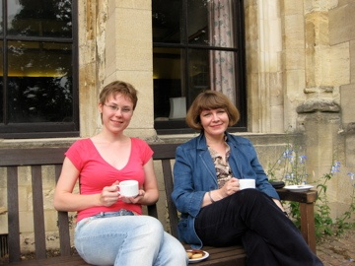
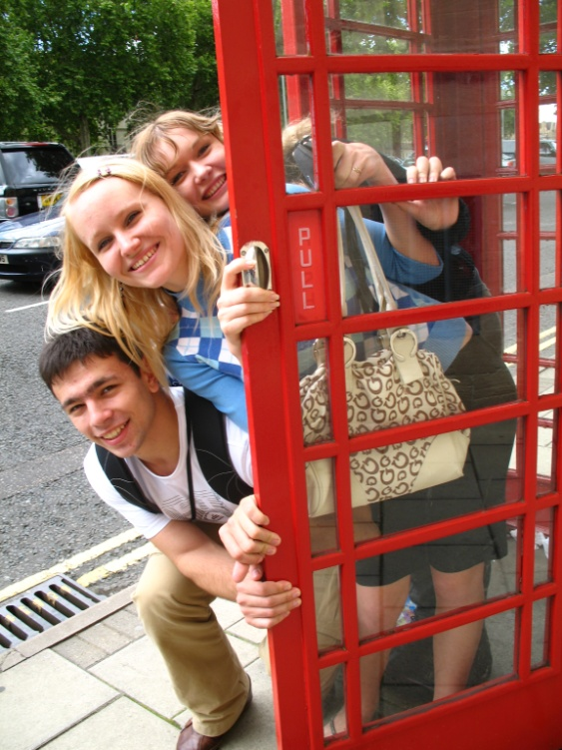
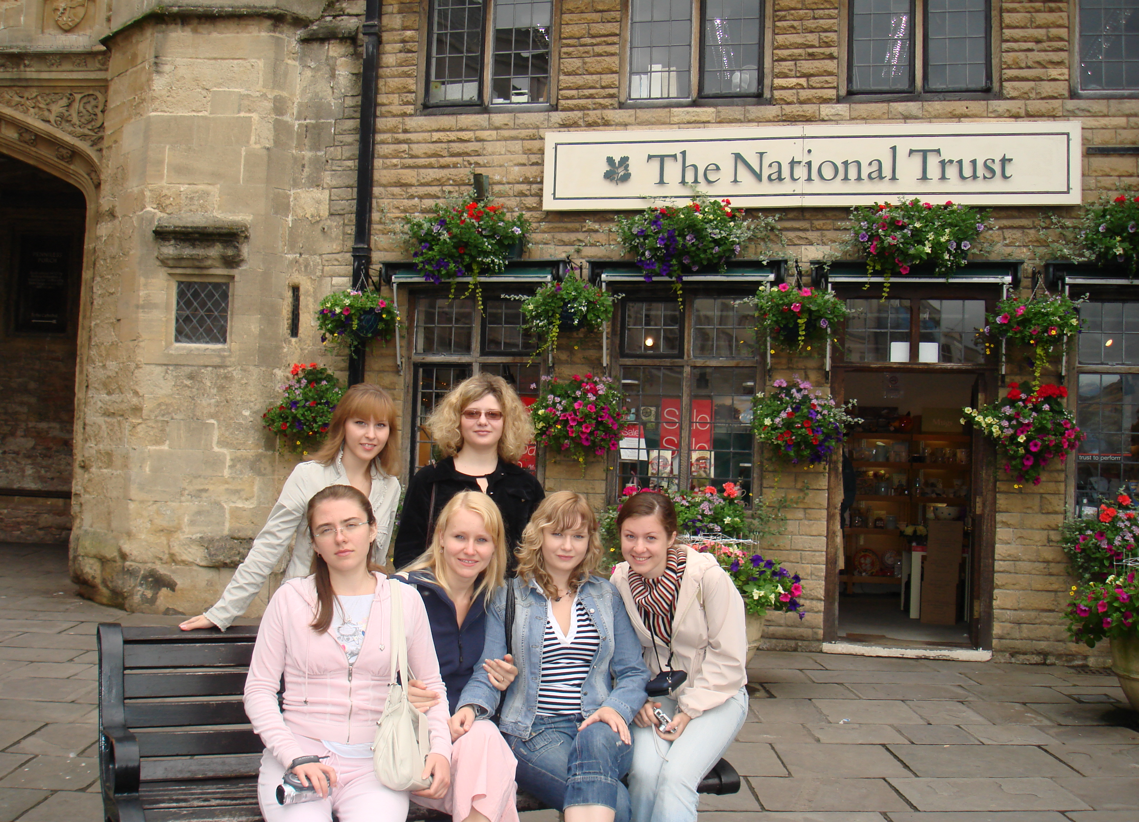
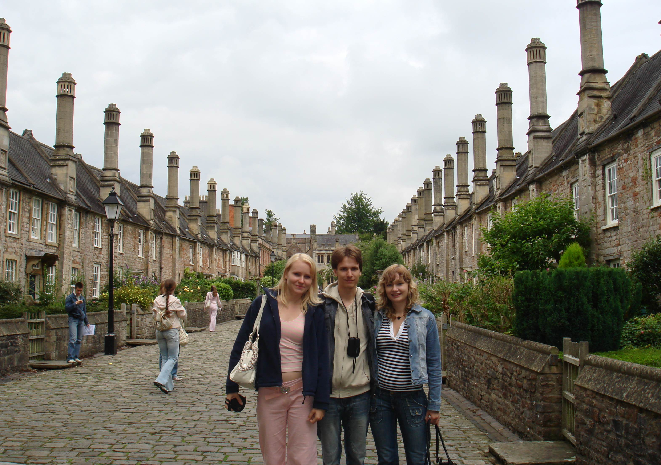
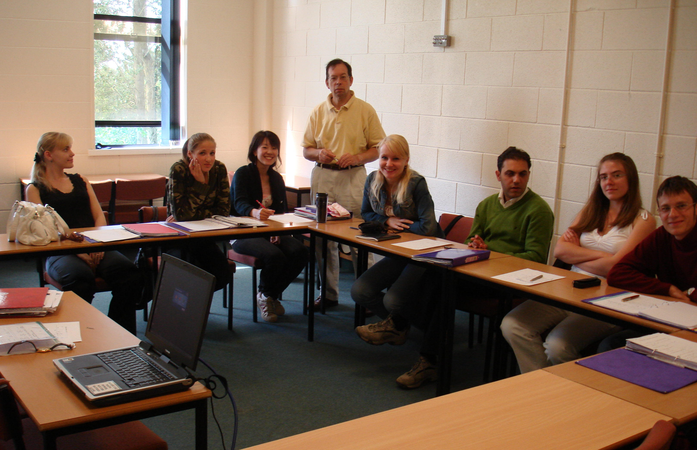
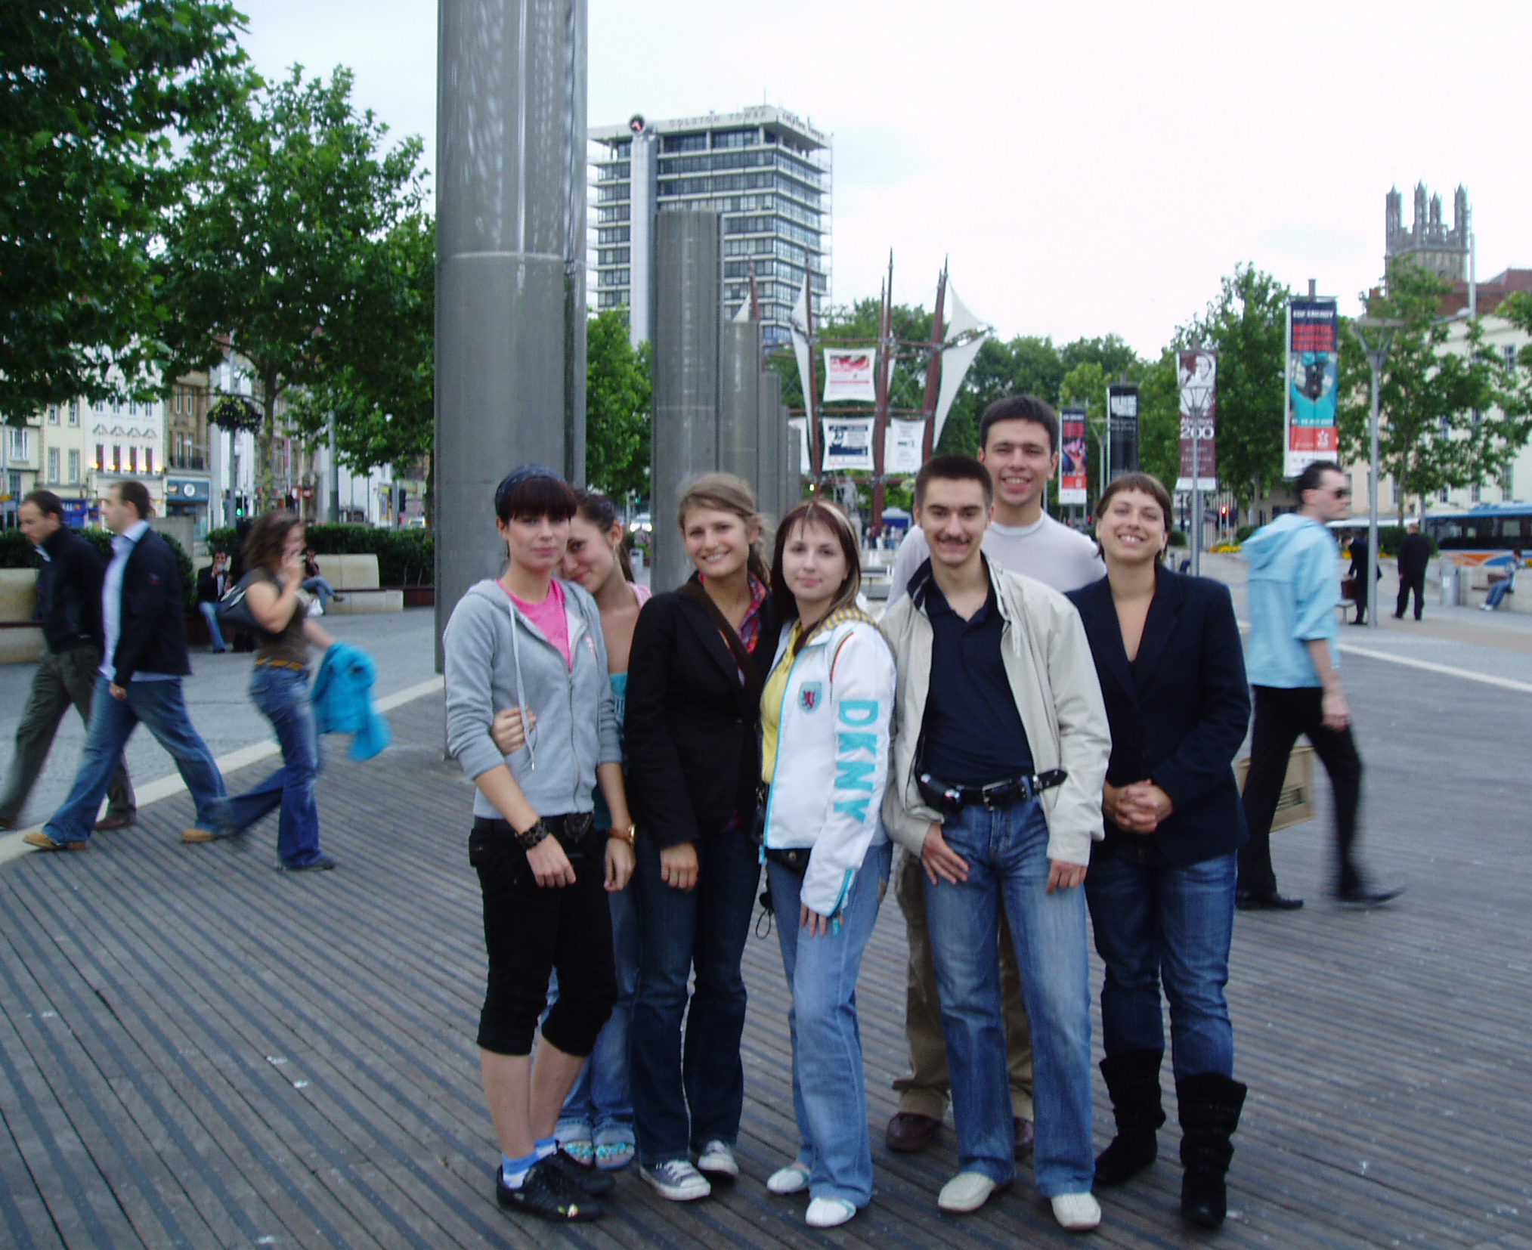
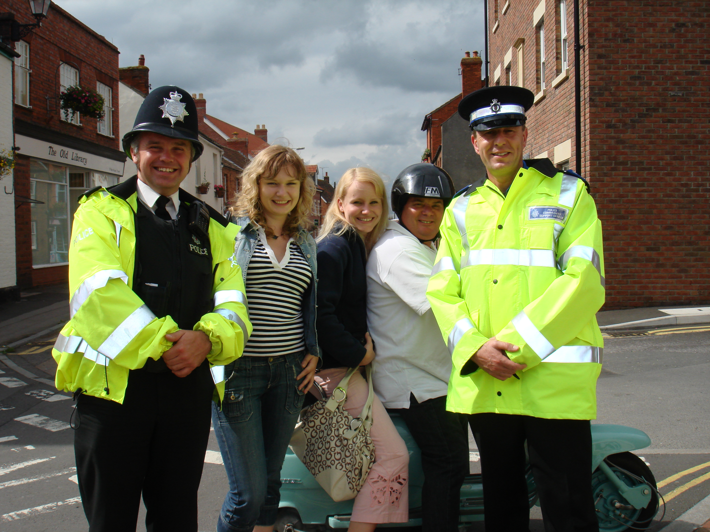
Международная деятельность
Соглашение об академическом сотрудничестве между ВГУ/кафедрой английской филологии и университетом г. Бат, Великобритания:
- Организация стажировок студентов ВГУ в университете г. Бат
- Стажировки и повышение квалификации преподавателей кафедры в университете г. Бат
- Привлечение стажеров из университета г. Бат в качестве консультантов и редакторов учебных пособий
- Привлечение стажеров из университета г. Бат к учебному процессу в качестве ассистентов преподавателей
Конкурс на бесплатную стажировку в университете г. Бат для студентов кафедры (победители Ипатова А., Фурса Е.)
Сотрудничество с Ливерпульским университетом Дж.Морза, Великобритания:
- лекции в качестве приглашенного профессора (Цурикова Л,В.)
- проведение семинаров для магистров и аспирантов (Цурикова Л,В.)

Slide 13
Другие виды деятельности
Активное участие преподавателей кафедры в деятельности факультета:
зам. декана по ВВО Чайка Е.Ю.
зам. декана по новому набору Дьякова Е.Ю.
зам. декана по повышению квалификации ППС Ивашенко О.В.
руководитель НОУ Еремеев Я.Н.
координатор международной деятельности на факультете Плетнева Е.А.
Организация и проведение курсов подготовки по английскому языку для ППС всех факультетов ВГУ (Цурикова Л.В., Быстрых А.В., преподаватели кафедры)
Участие преподавателей кафедры в качестве экспертов в конкурсных рекрутинговых мероприятиях Администрации Воронежской области и ФСБ (Чайка Е.Ю., Исаева А.А.)
Создание интернет-сайта кафедры
Подготовка англоязычной версии версии интернет-сайта ВГУ

Slide 14
THANK YOU FOR YOUR PATIENCE

